Slide 1
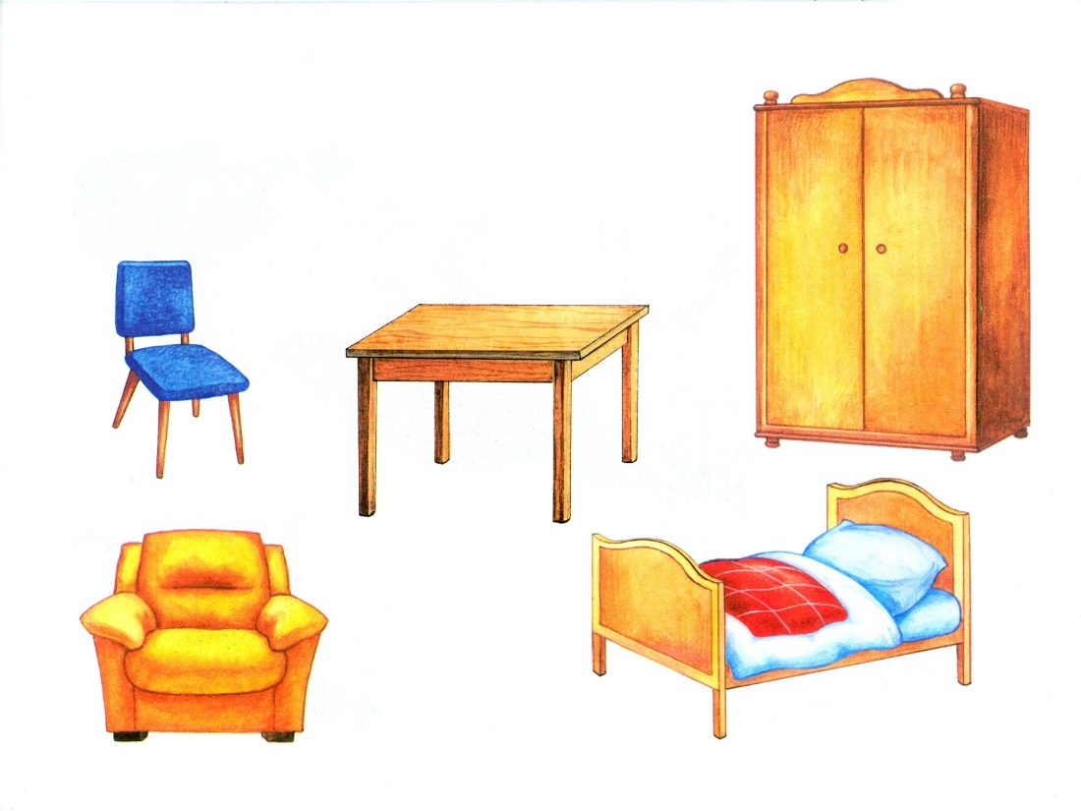
Занятие по ознакомлению с окружающим миром на тему: «Мебель»

Slide 2
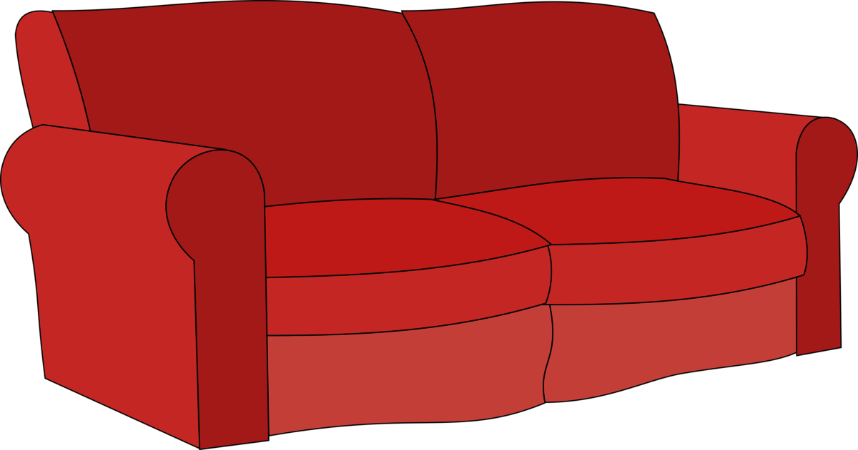
Хорошо, когда он есть,
На него и лечь, и сесть...
Он для отдыха нам дан,
Мягкий плюшевый… (Диван)

Slide 3
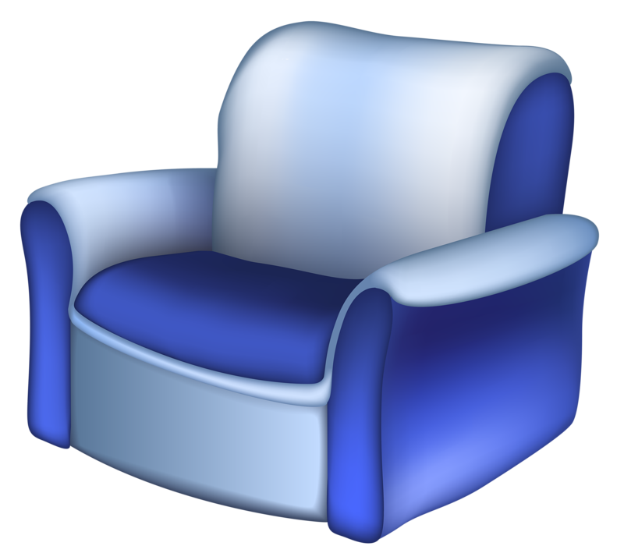
С ногами, а без рук,
С боками, а без ребер,
С сиденьем, а без живота,
Со спиной, но без головы. (Кресло)

Slide 4
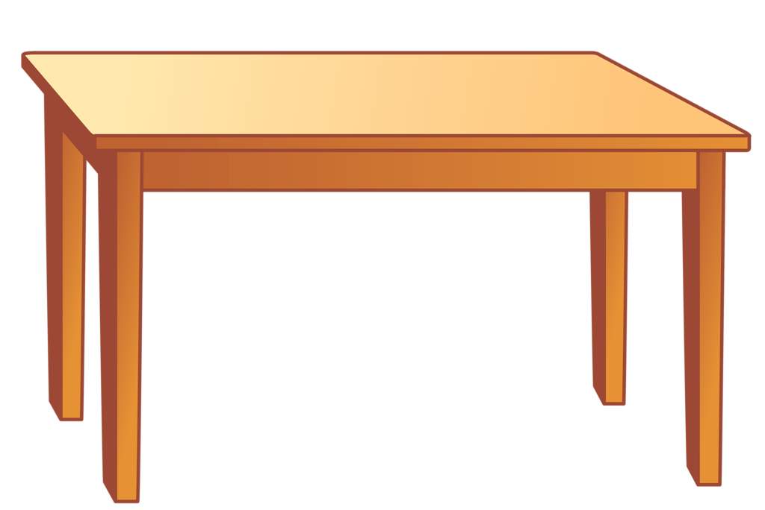
У него четыре ножки,
И тарелки, чашки, ложки,
И прекрасная еда
На спине его широкой Разместились без труда. (Стол)

Slide 5
На четырех ногах стою,
Ходить я вовсе не могу.
Когда устанешь ты гулять,
Ты можешь сесть и отдыхать. (Стул)

Slide 6
На меня вы посмотрите,
Дверки можете открыть вы,
А на полочках моих
Много нужного стоит!
Выше всех я, как жираф:
Я - большой, красивый ... (Шкаф)

Slide 7
Раз, два, три, четыре, - (хлопают в ладоши)
Много мебели в квартире. - (прыгают на месте)
В шкаф повесим мы рубашку, - (делают повороты вправо-влево)
А в буфет поставим чашку. - (поднимают руки вверх и потягиваются)
Чтобы ножки отдохнули, - (трясут каждой ногой)
Посидим чуть-чуть на стуле. - (приседают на корточки)

Slide 8
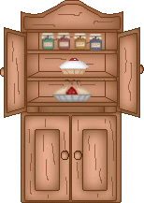
В квартире нашей новый дом. Живет посуда в доме том.
В нем место есть и для конфет,
Он называется… (буфет)

Slide 9
Если ты устал играть,
То ложишься на… (кровать)

Slide 10
«Четвертый лишний»

Slide 11
«Четвертый лишний»

Slide 12
«Назови одним словом»

Slide 13
Спасибо за работу

